Slide 1


《幼儿园保育教育质量评估指南》解读
“春城计划”刘芳名师工作室 二组
2022年5月19日
Notes:
更多模板请关注：https://haosc.taobao.com

Slide 2



A3-B7-22
发现和支持幼儿有意义的学习，采用小组或集体的形式讨论幼儿感兴趣的话题，鼓励幼儿表达自己的观点，提出问题、分析解决问题，拓展提升幼儿日常生活和游戏中的经验。

Slide 3
陶行知先生说：“我们必须会变小孩子才配做小孩子的先生”所谓的小孩子就是要具备小孩的心态，才能懂孩子，才能和小孩子玩在一块。

Slide 4
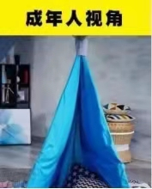
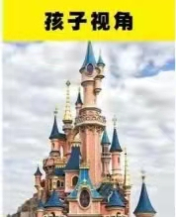
1.普通的帐篷
VS

Slide 5
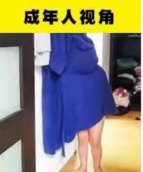
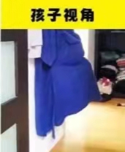
2.捉迷藏
VS

Slide 6
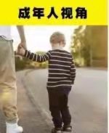
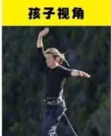
3.在砖块上行走
VS

Slide 7


4.普通的纸箱
VS

Slide 8
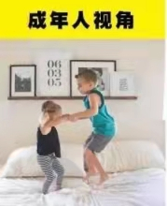
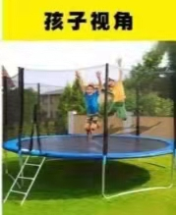
5.普通的床
VS

Slide 9
A3-B7-23
关注幼儿学习与发展的整体性，注重健康、语言、社会、科学、艺术等各领域有机整合，促进幼儿智力和非智力因素协调发展，寓教育于生活和游戏中。

Slide 10
整
体
性
：
《3-6岁儿童学习与发展指南》中要关注幼儿学习与发展的整体性。儿童的发展是一个整体，要注重领域之间、目标之间的相互渗透和整合，促进幼儿身心全面协调发展，而不应片面追求某一方面或几方面的发展。

Slide 11
智
力
？
非
智
力
？

Slide 12
智
力
：
指人认识、理解客观事物并运用知识、经验等解决问题的能力，包括观察力、记忆力、思维能力、想象力以及学习的能力，它影响着学习活动的速度和质量。

Slide 13
非
智
力
：
指智力以外的对学习活动起着导向、维持和强化作用的个性心理，包括：理想、兴趣与爱好、意志力、自信心、良好的学习品质等。

Slide 14
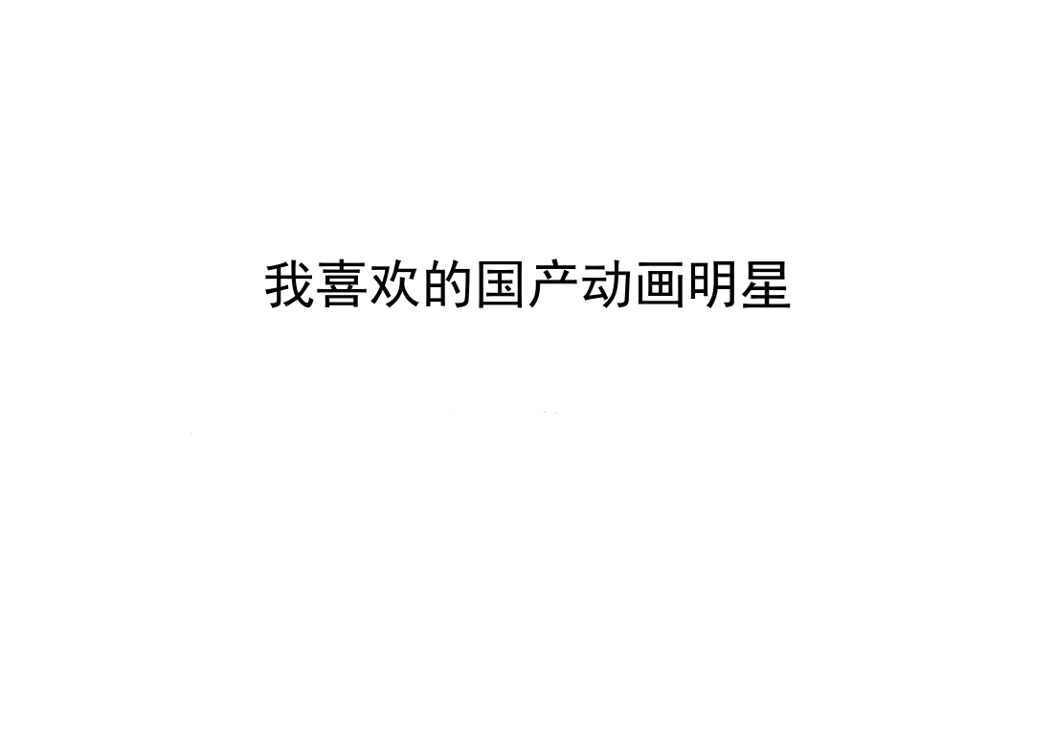

Slide 15
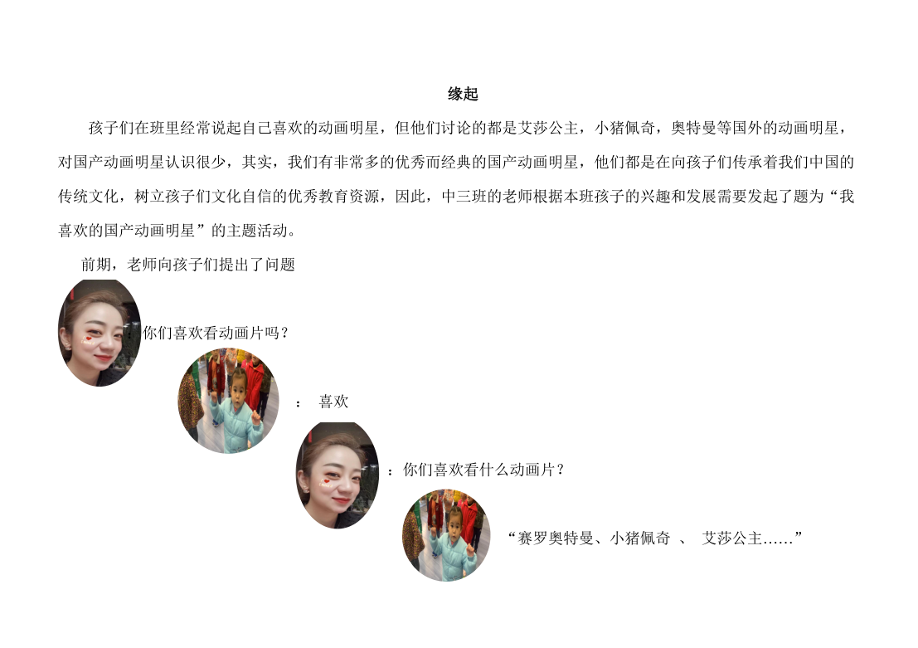

Slide 16
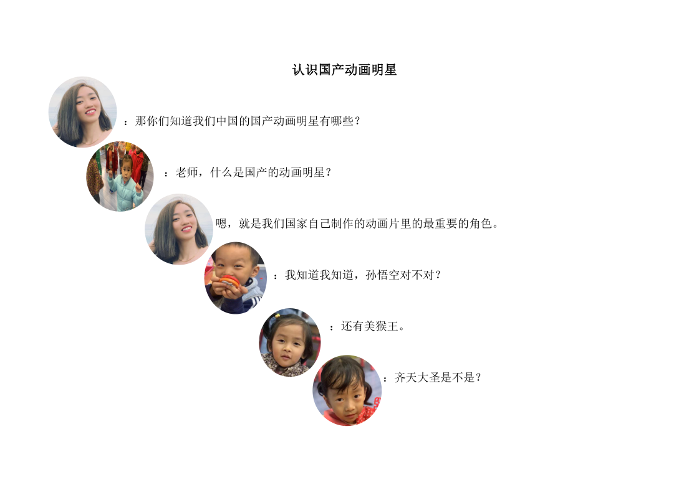

Slide 17
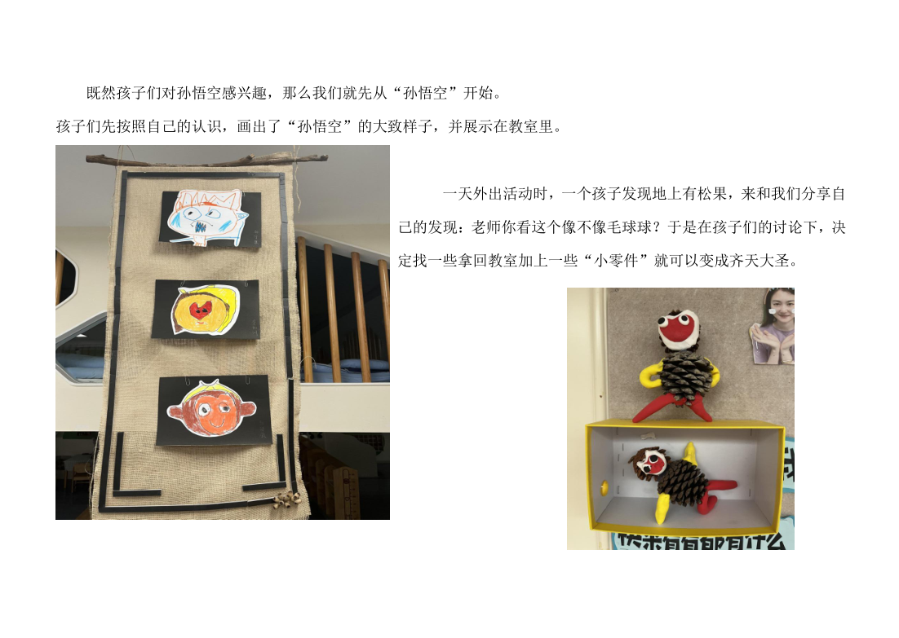

Slide 18
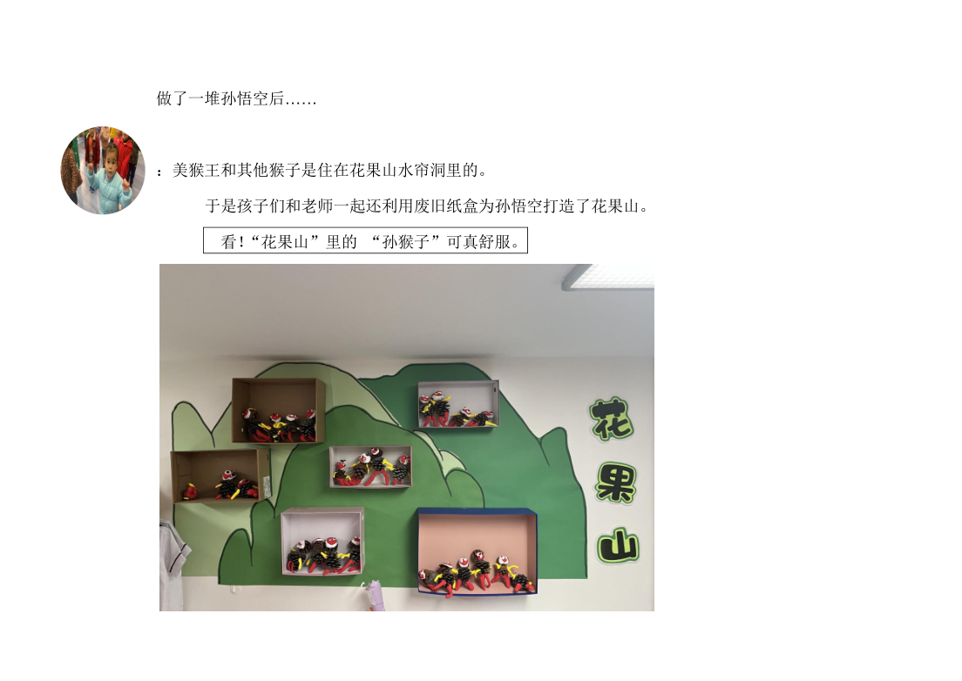

Slide 19
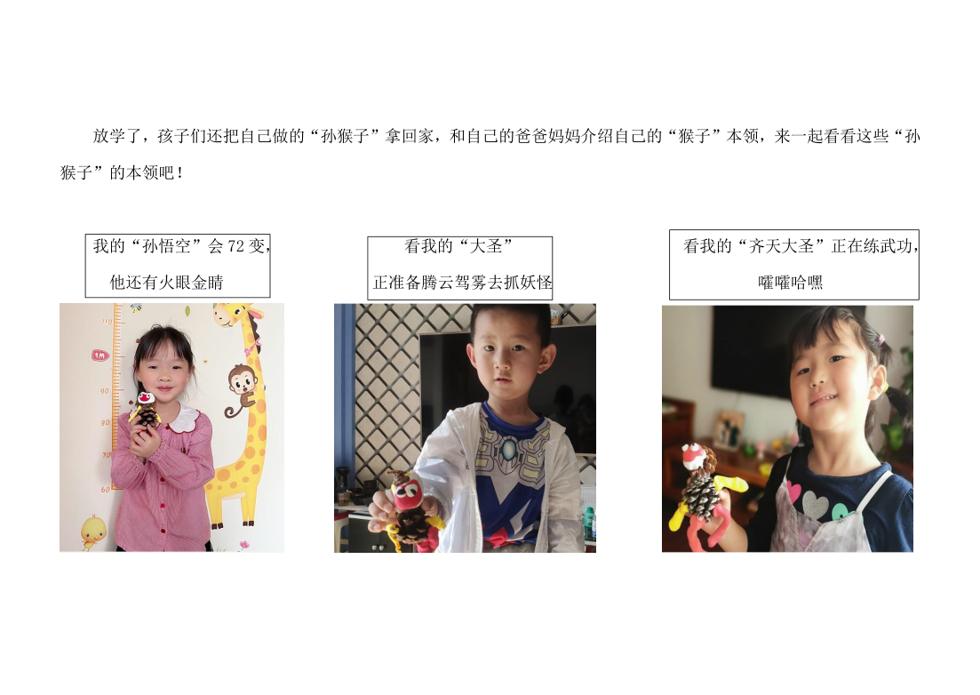

Slide 20
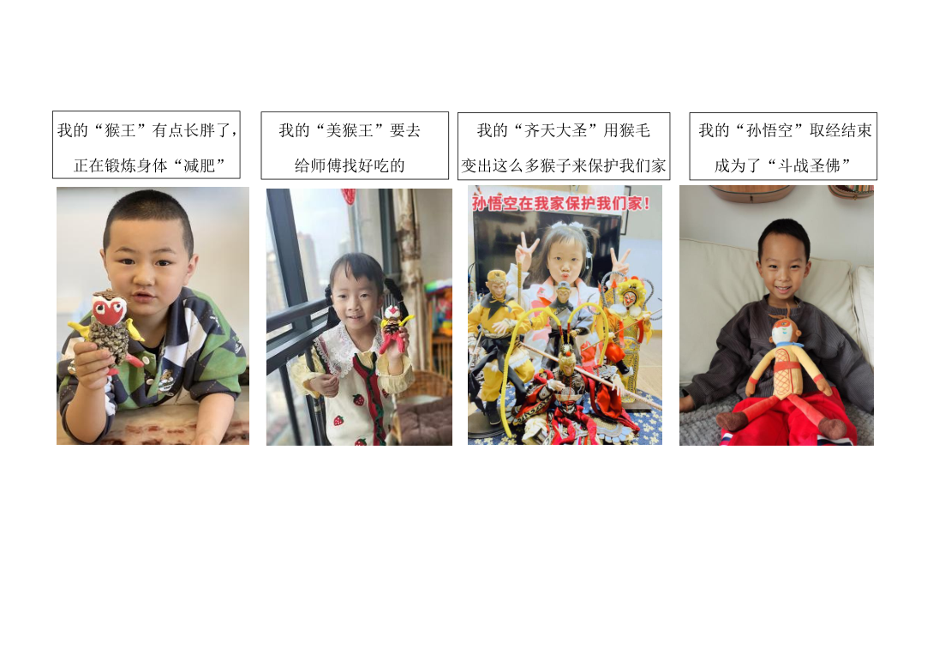

Slide 21
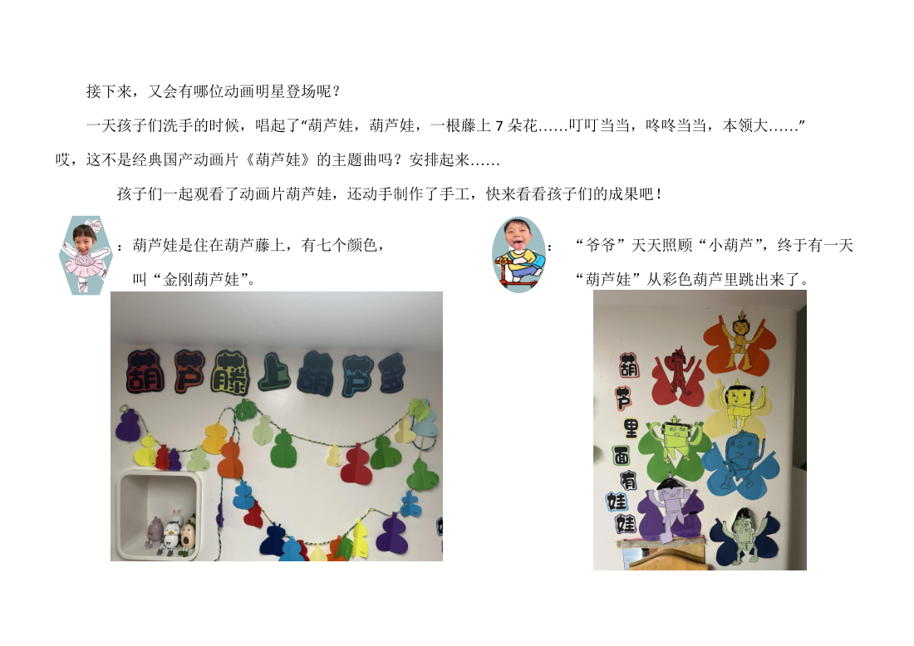

Slide 22
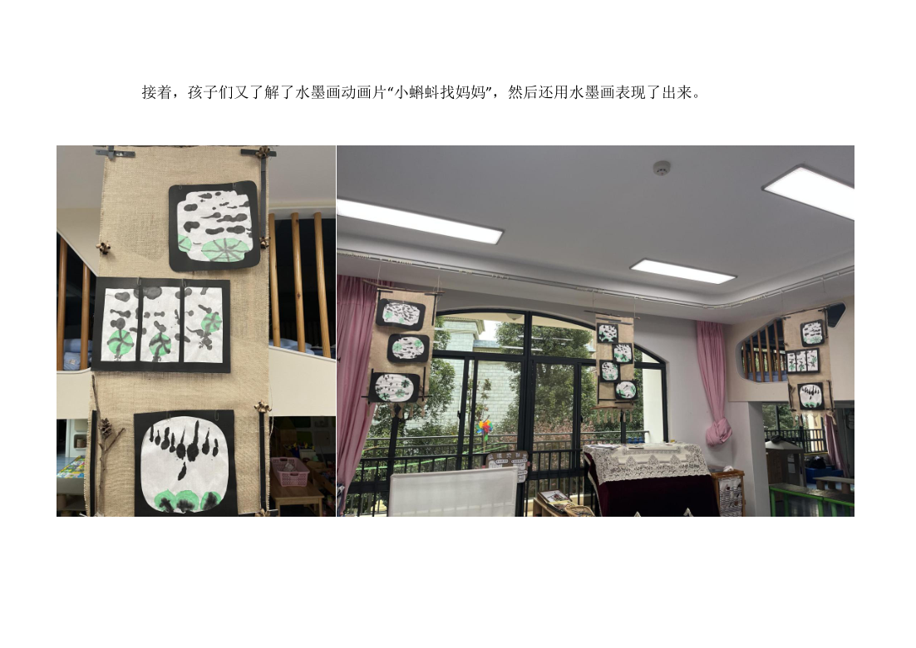

Slide 23
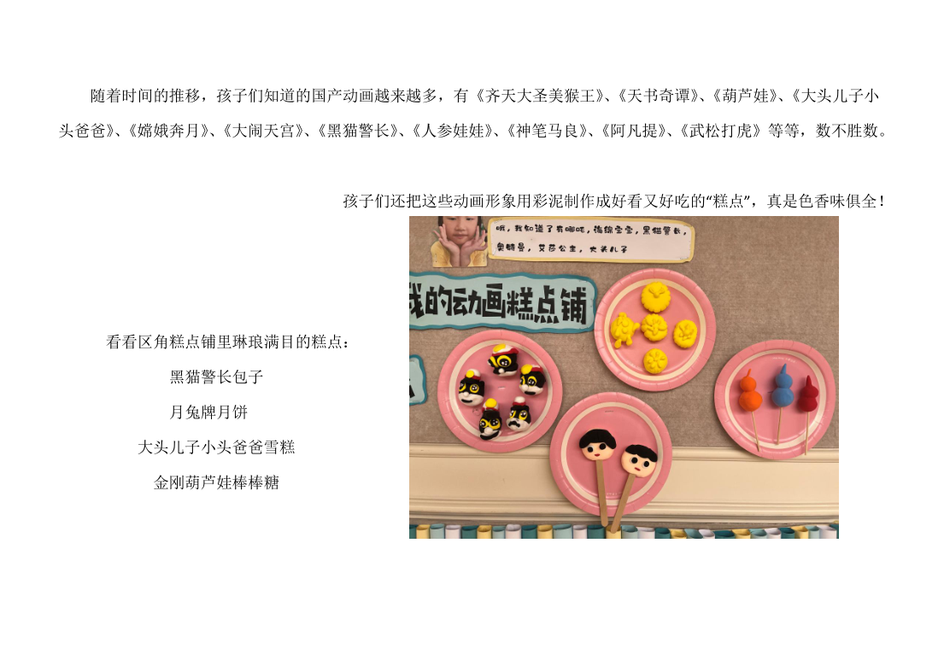

Slide 24
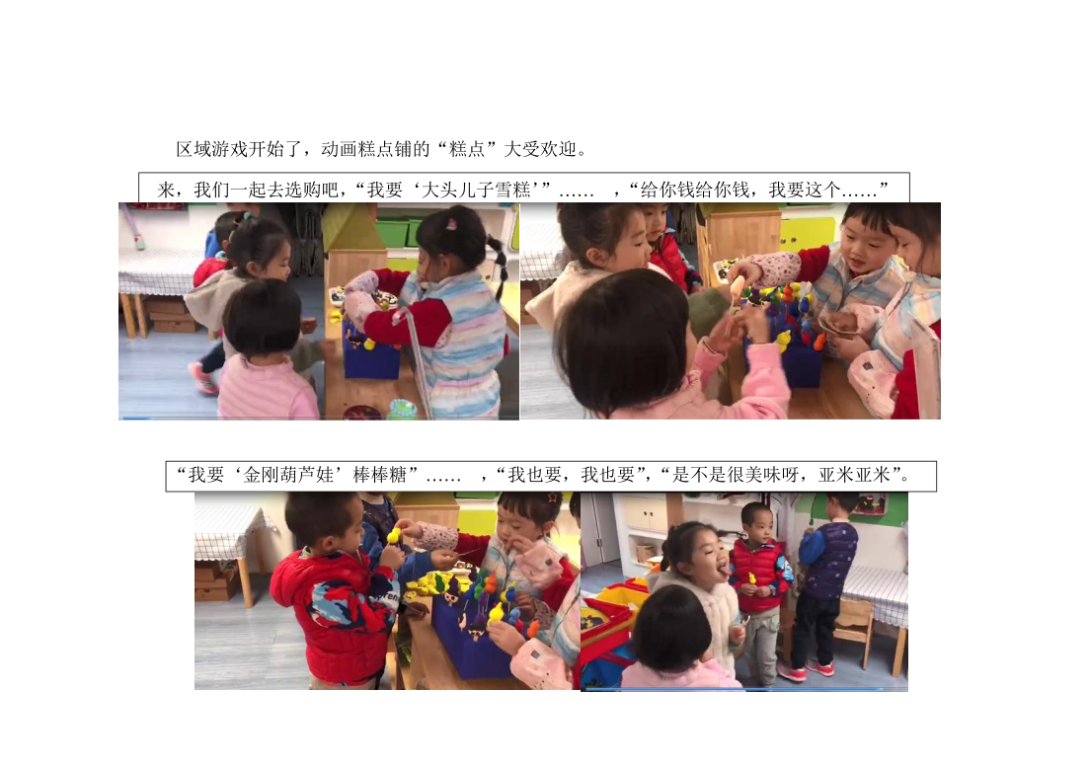

Slide 25
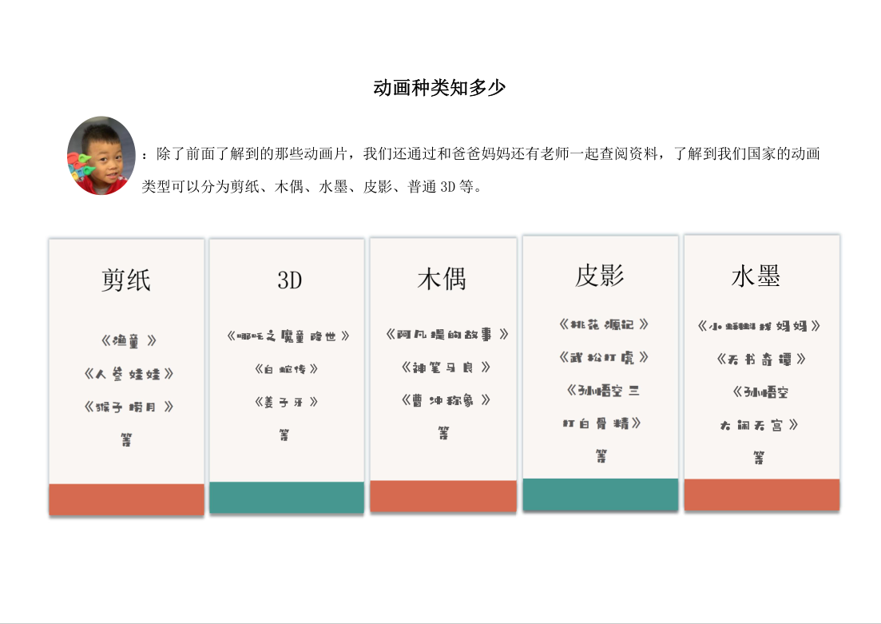

Slide 26
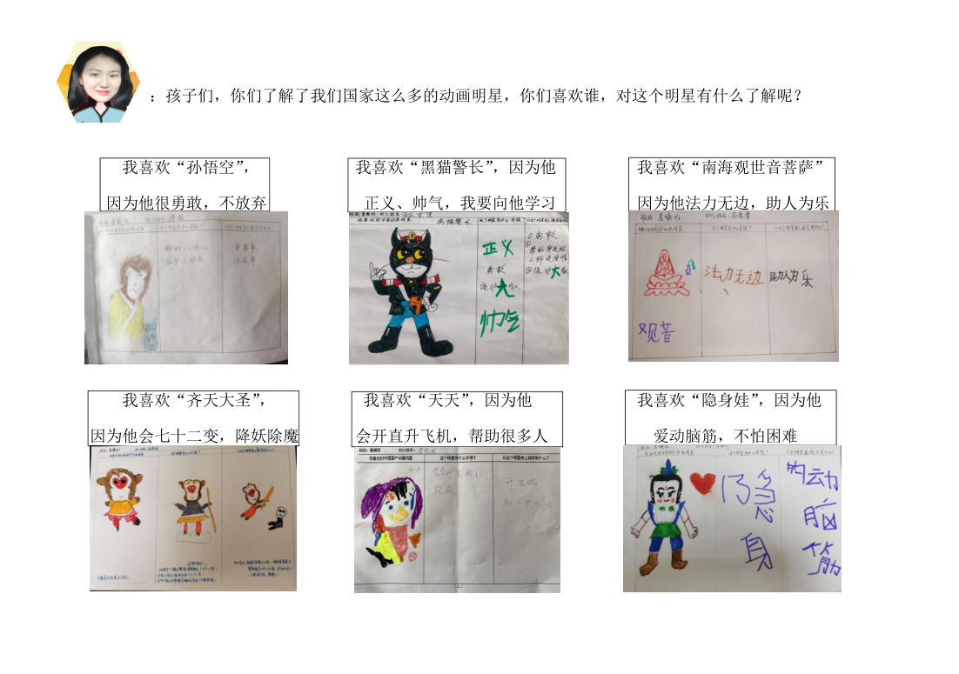

Slide 27
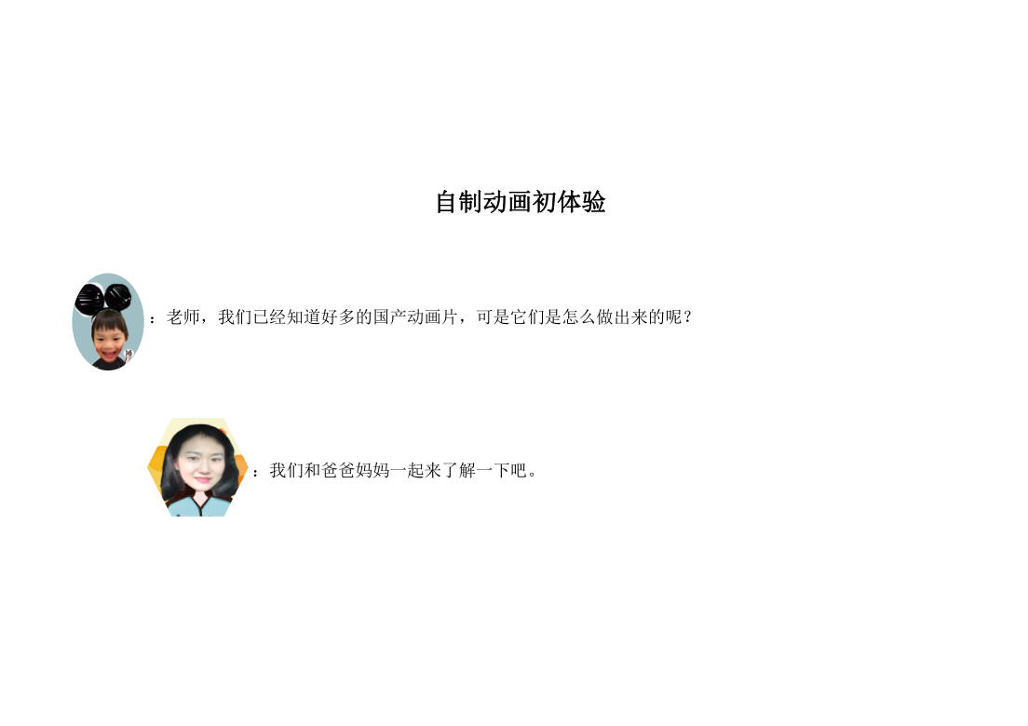

Slide 28
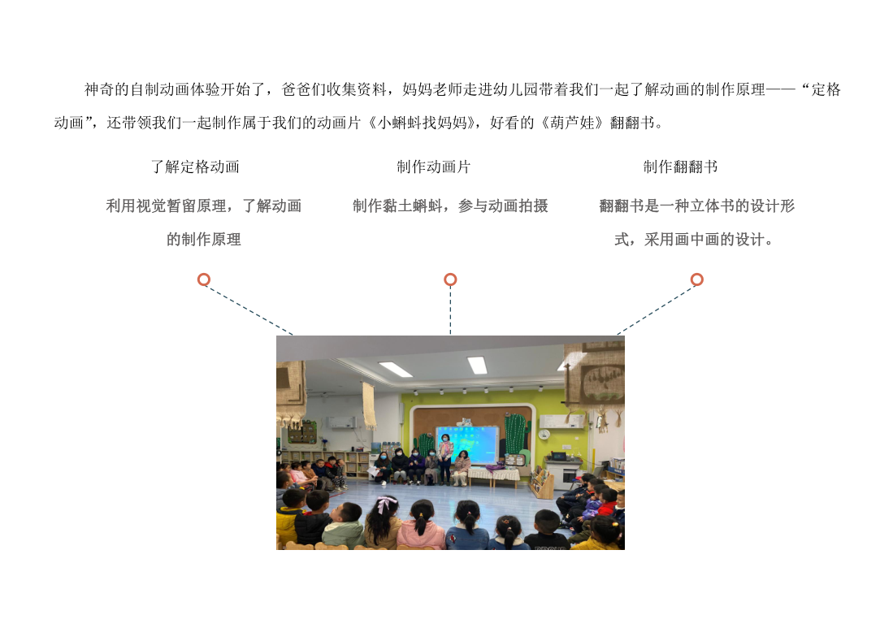

Slide 29
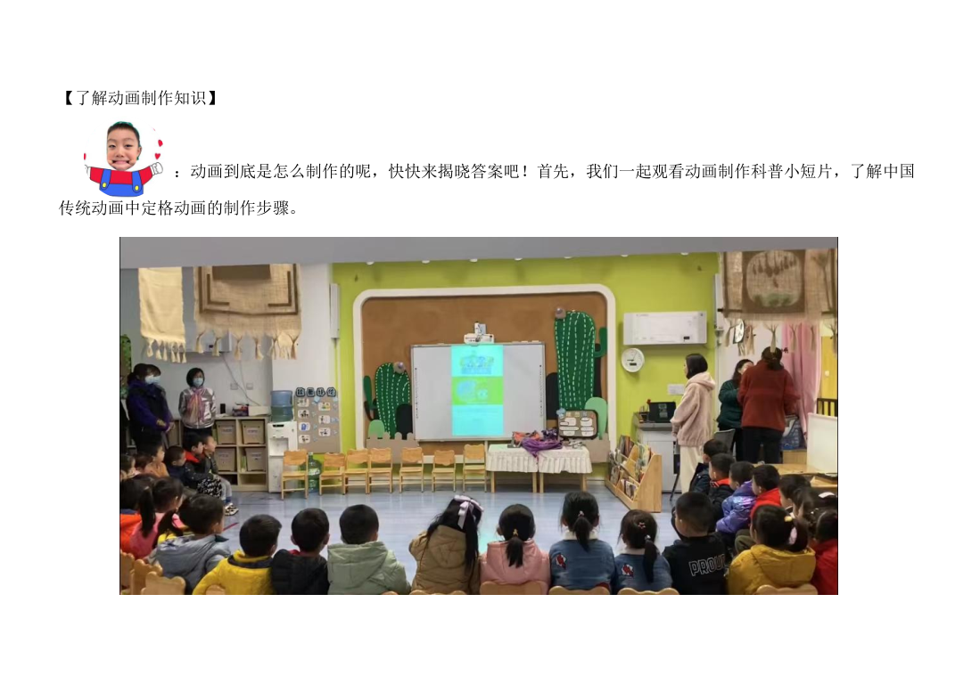

Slide 30
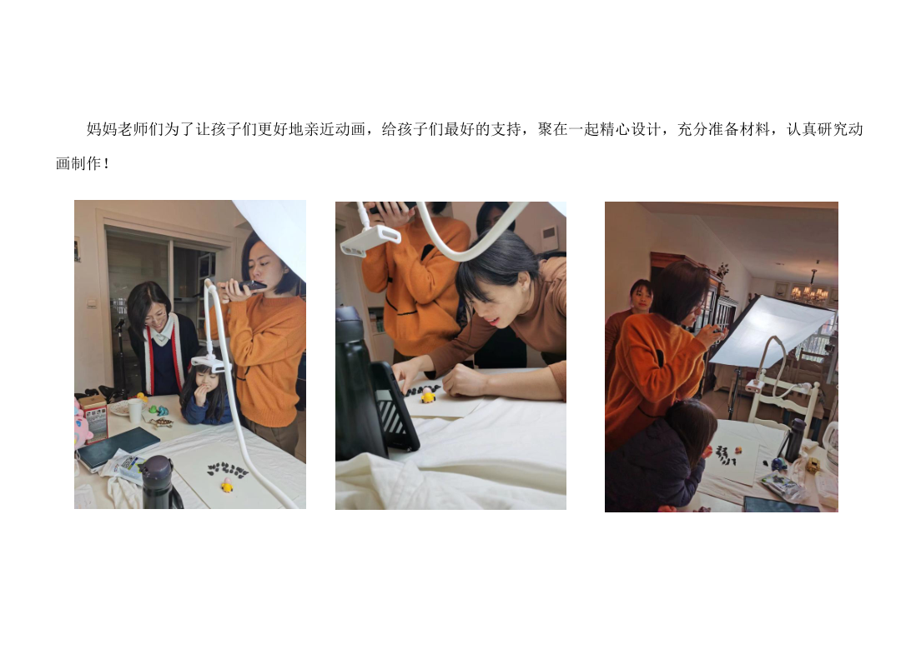

Slide 31
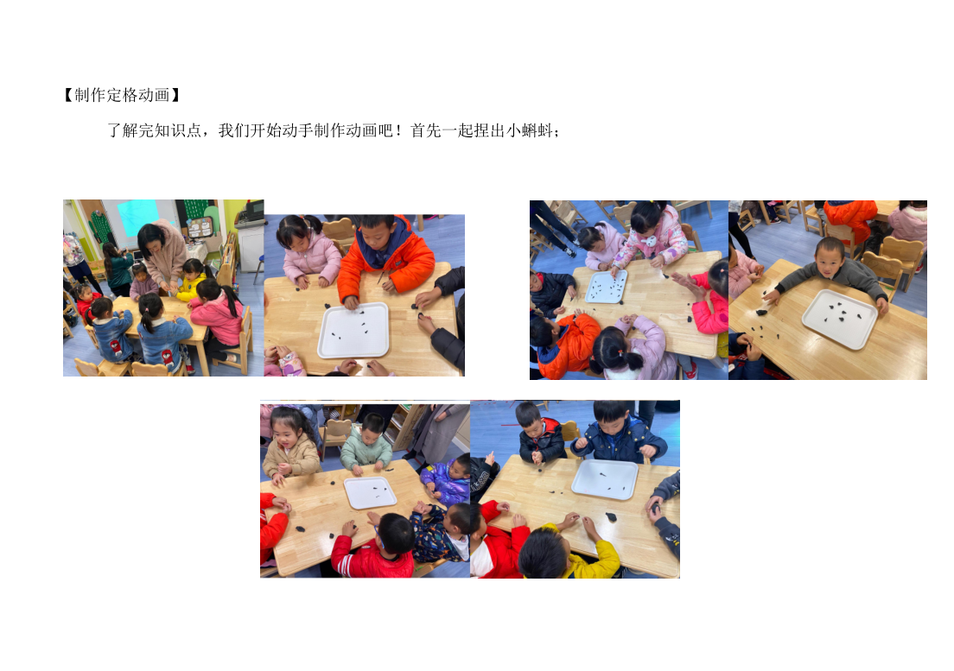

Slide 32
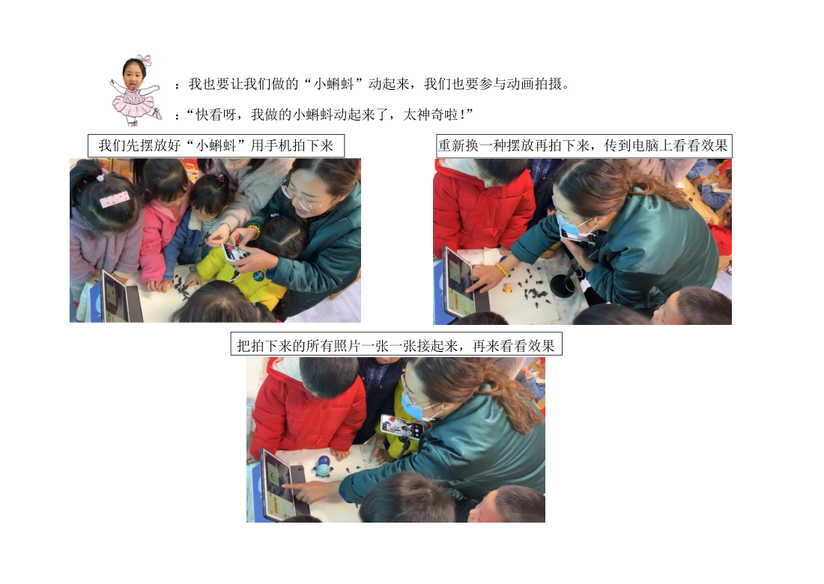

Slide 33
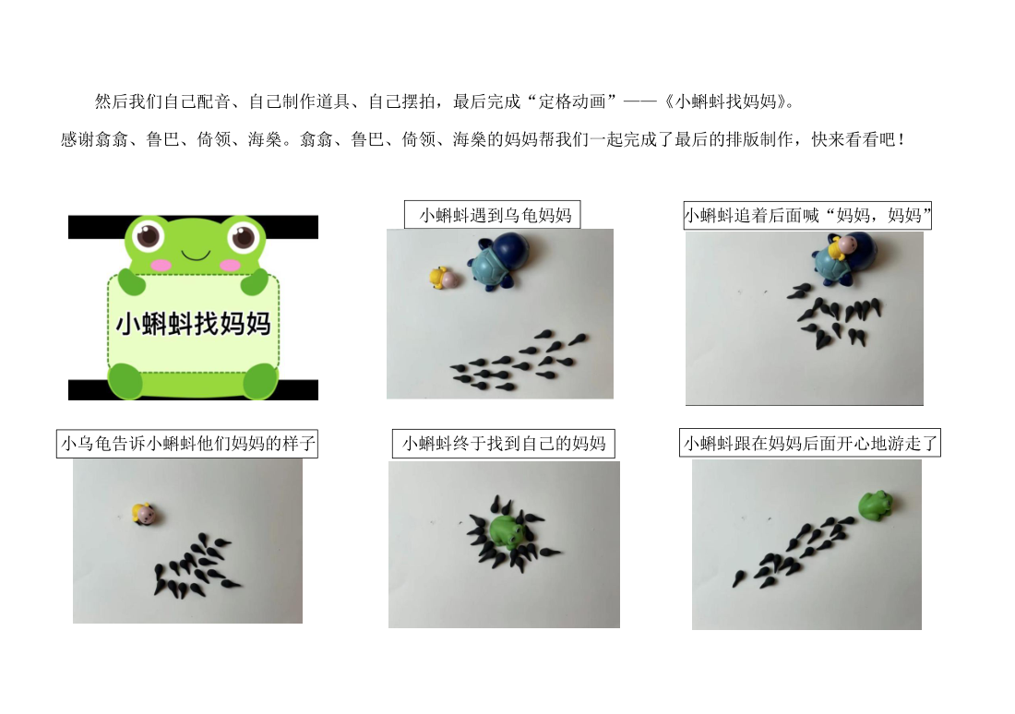

Slide 34
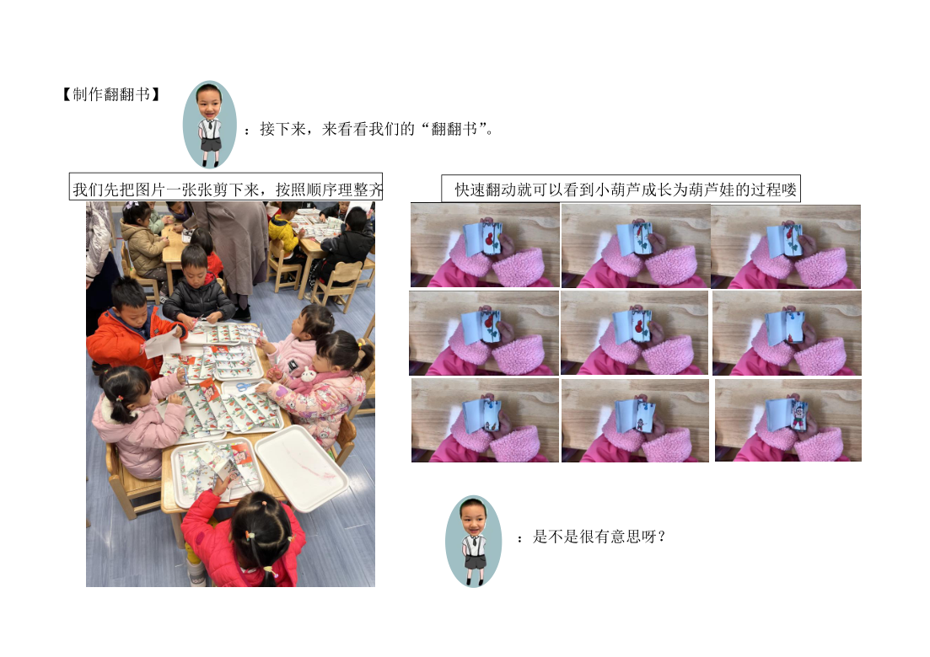

Slide 35
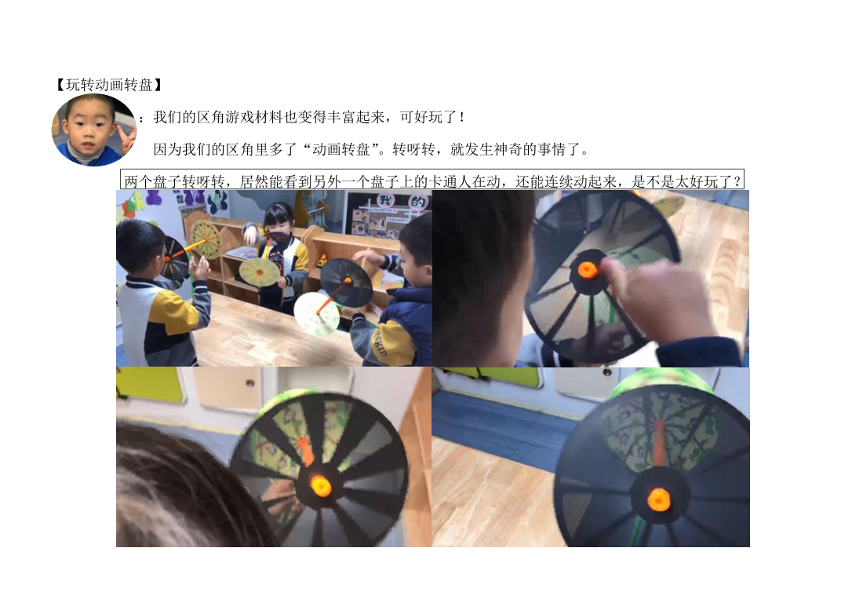

Slide 36
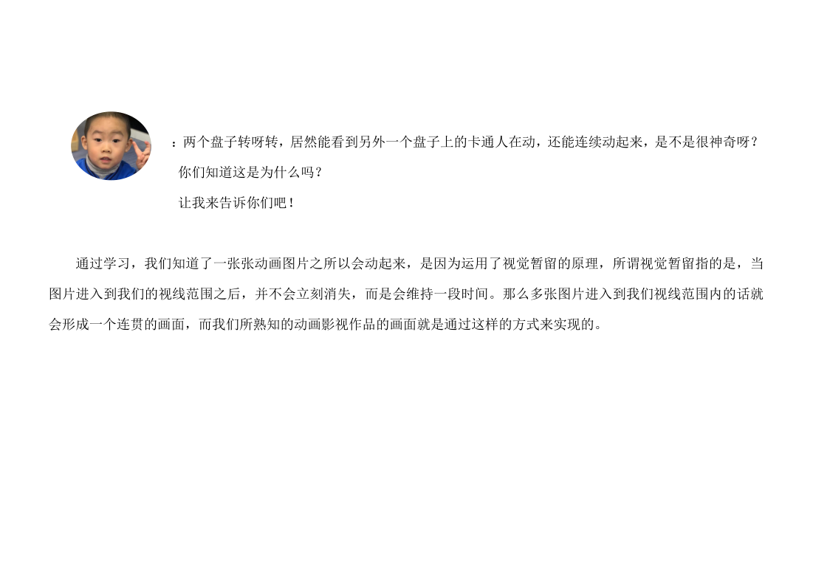

Slide 37
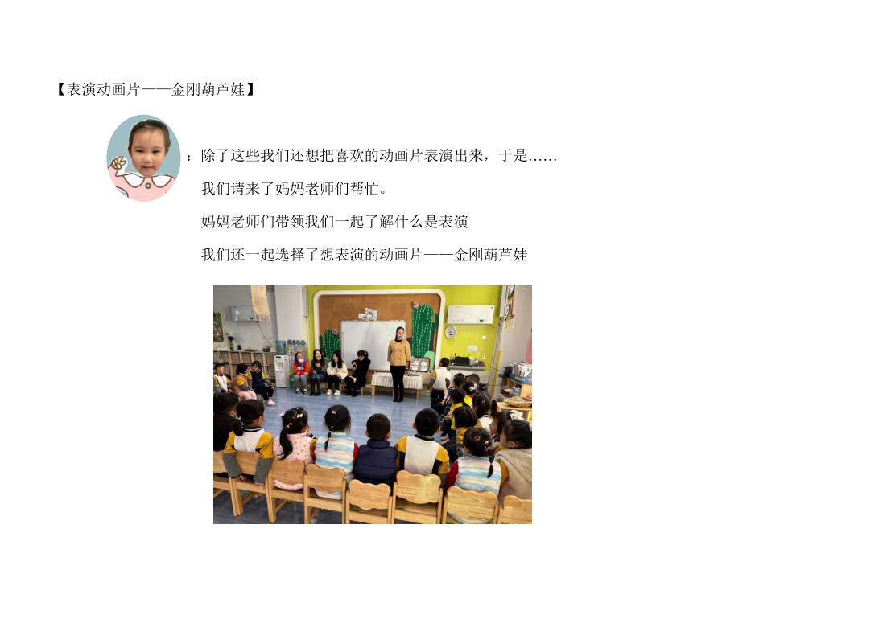
关于偏区问题：
01
02
Step
03

Slide 38
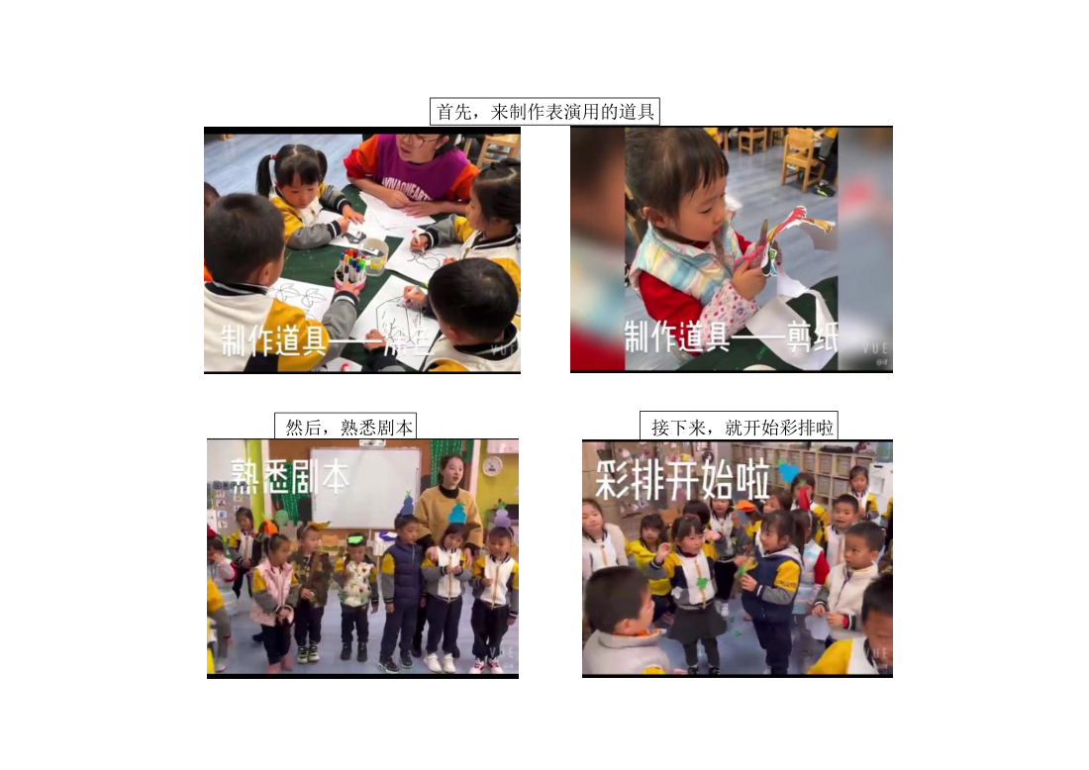

Slide 39
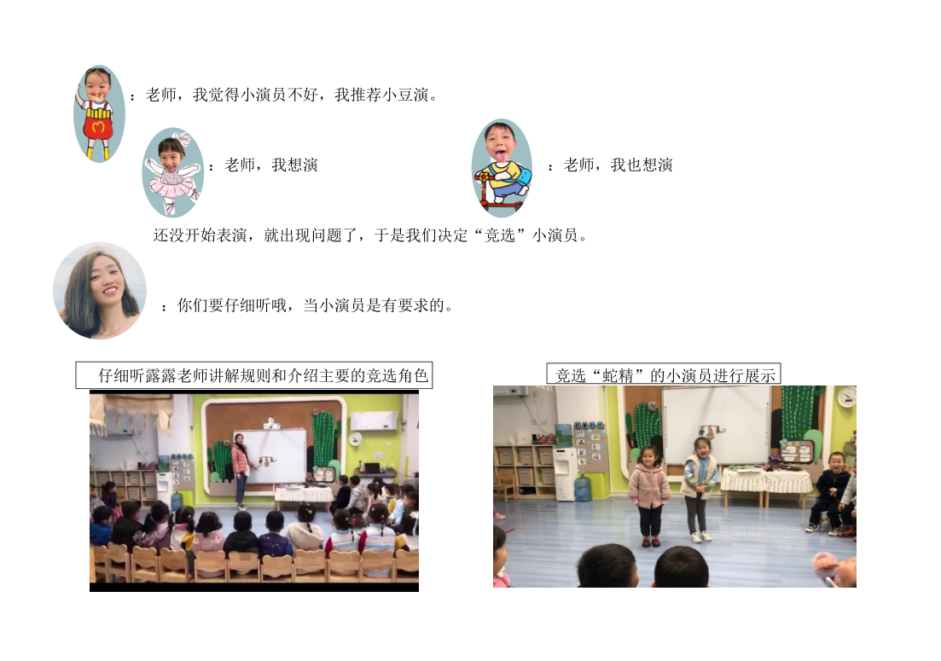

Slide 40
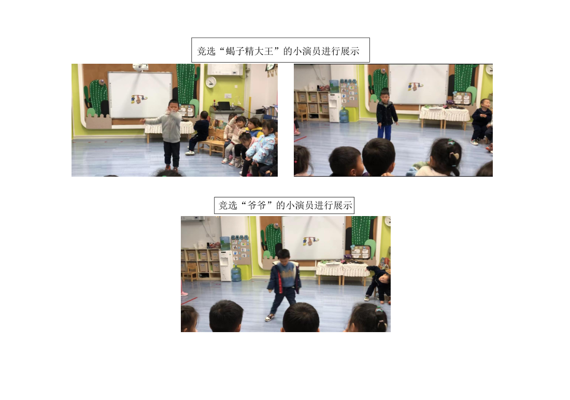

Slide 41
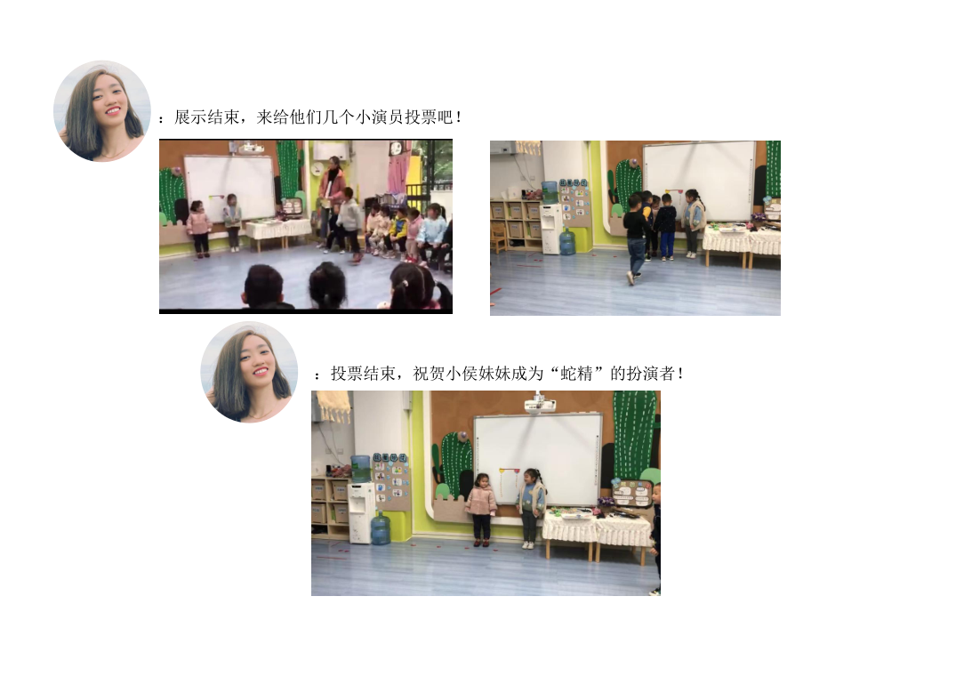

Slide 42
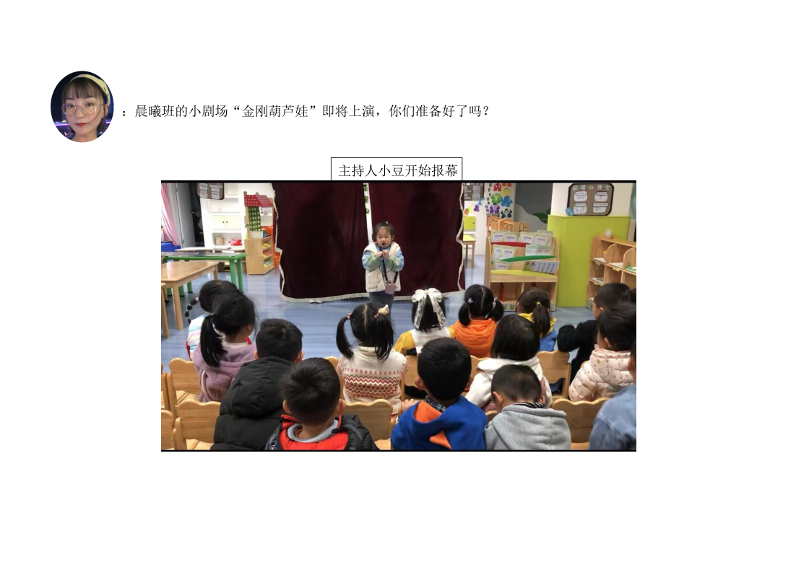

Slide 43
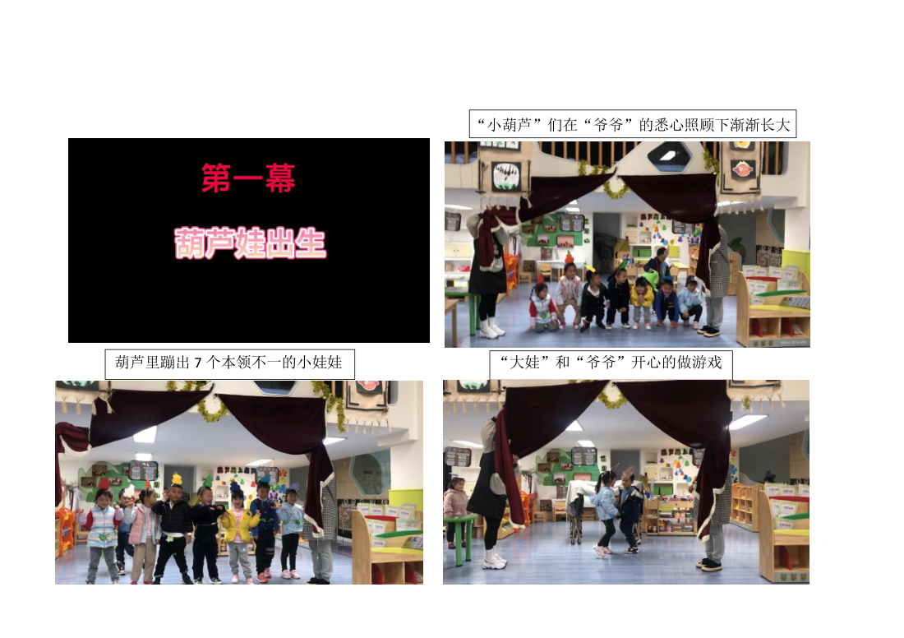

Slide 44
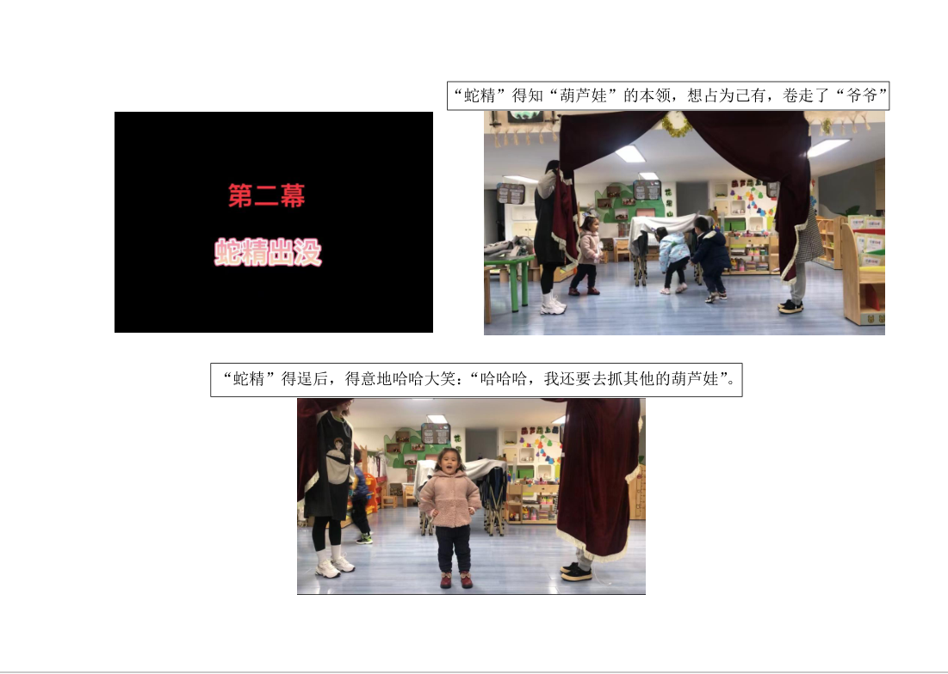

Slide 45
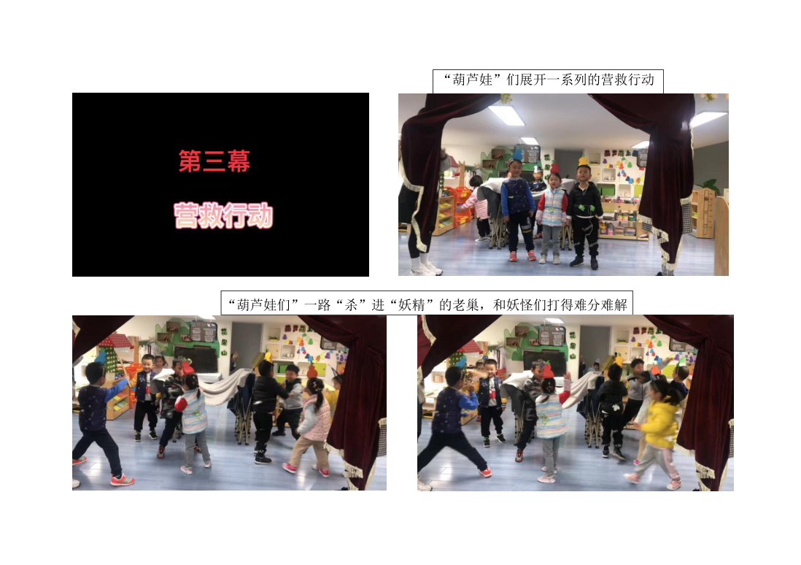

Slide 46
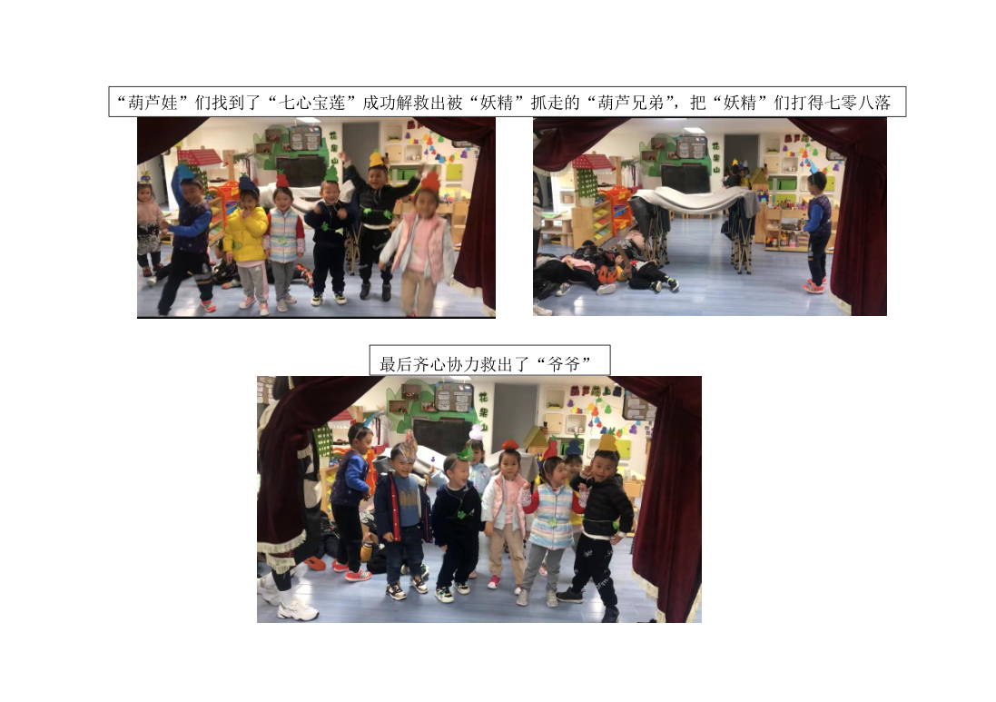

Slide 47
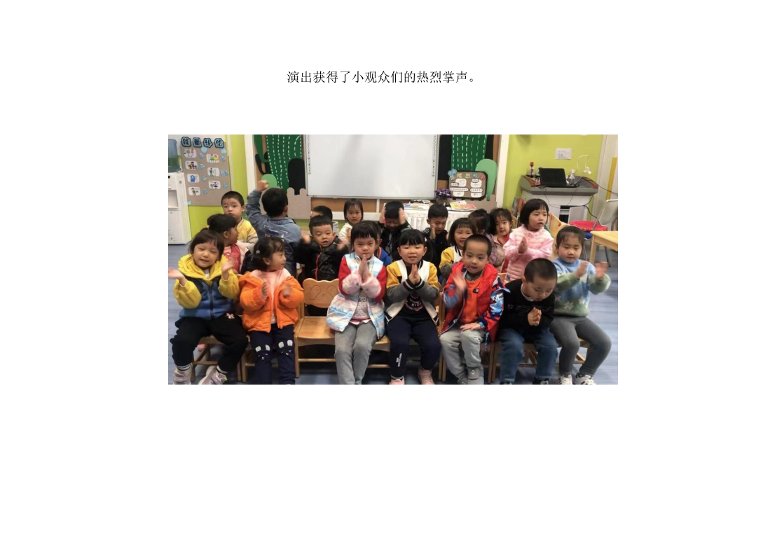

Slide 48
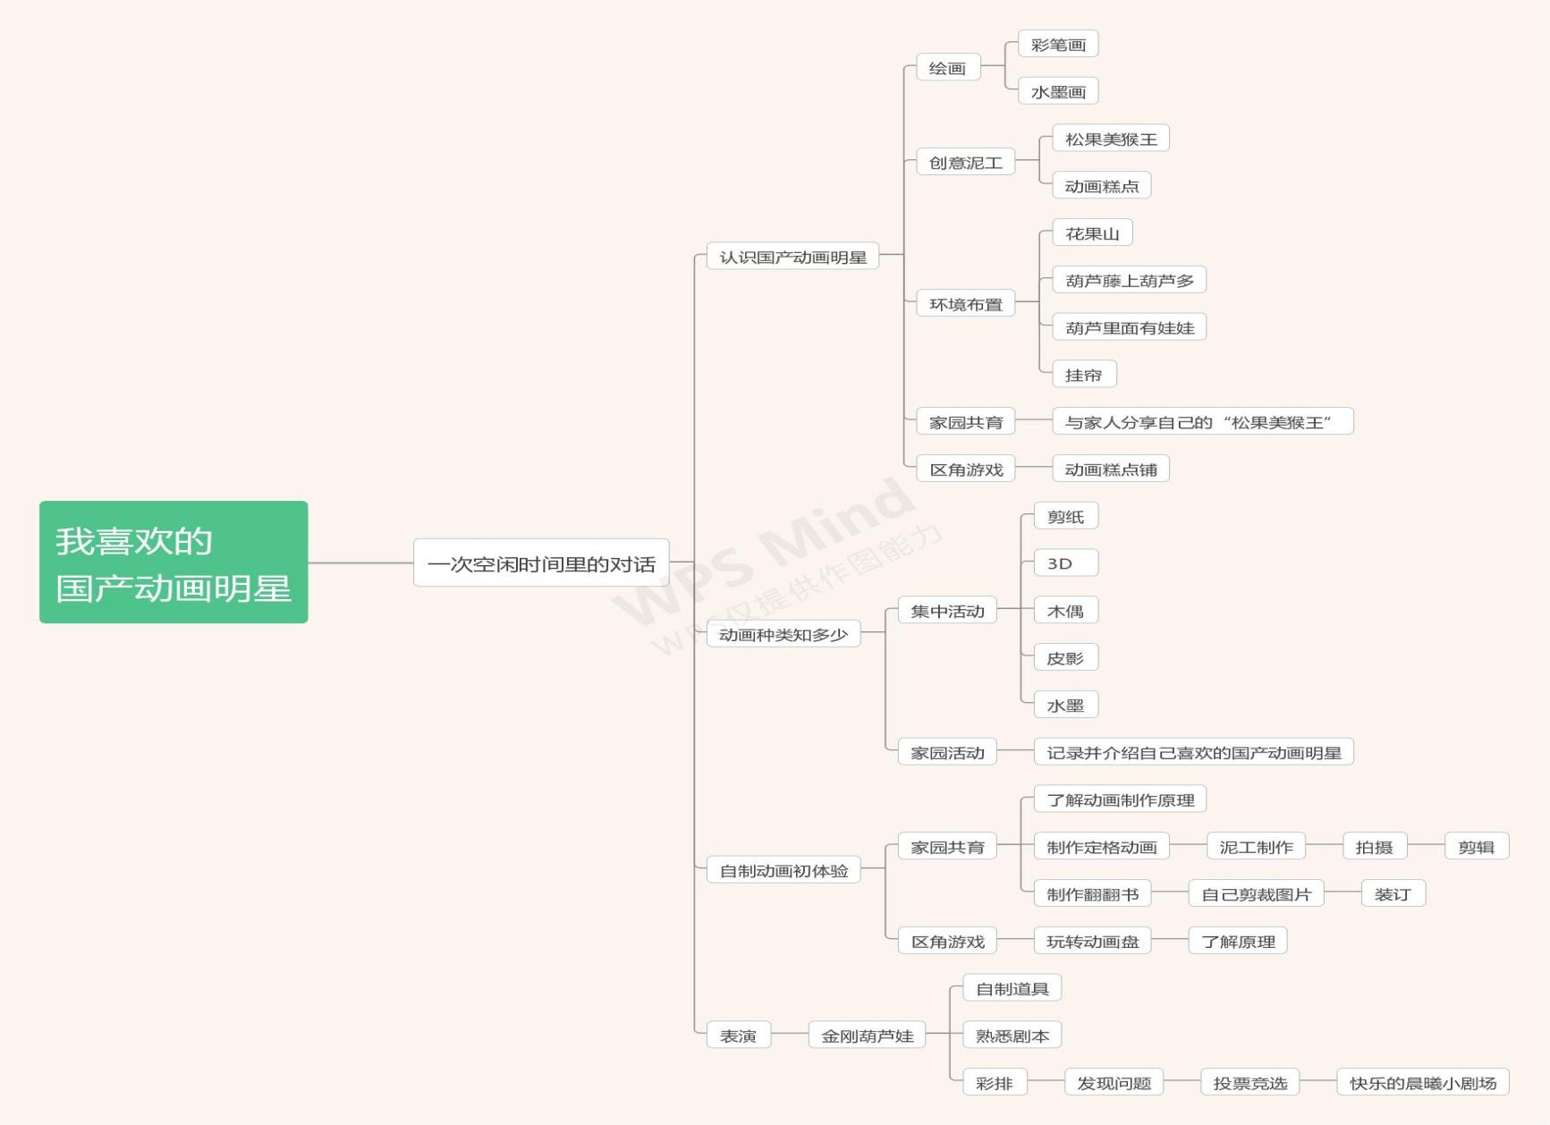

Slide 49
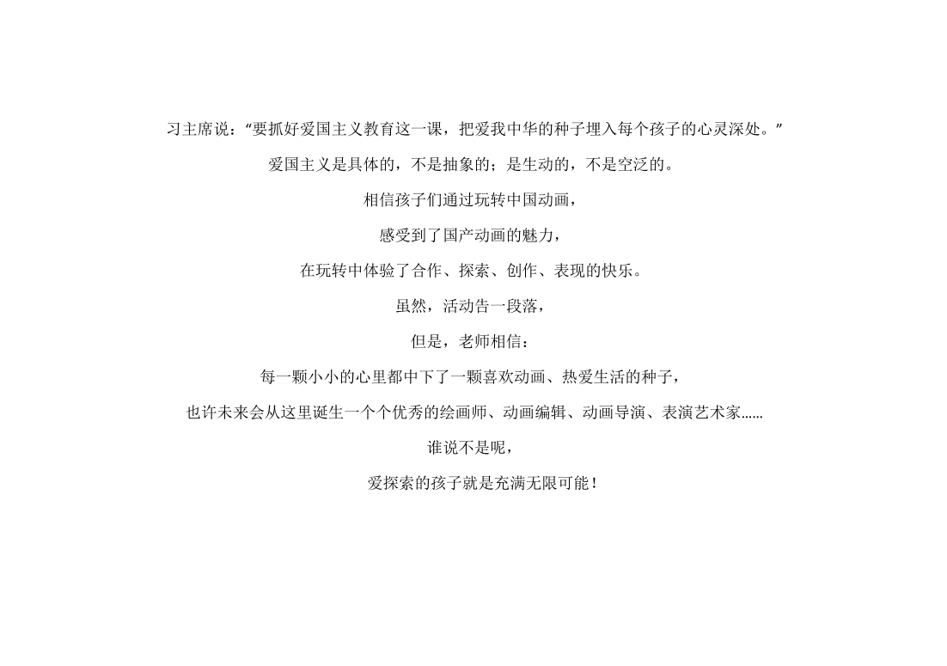

Slide 50

我们有话说：
本案例以讨论幼儿感兴趣的话题为生展点，孩子们在案例的实施过程中不断发现问题、提出问题，然后在老师和家长的支持下，找到解决问题的方法并解决问题。在解决问题的过程中，形成了良好的师幼互动、幼幼互动、家幼互动以及幼儿与材料的互动等互动关系。这些良好的互动关系不断激发幼儿的学习兴趣，培养了幼儿良好的学习品质，从而促进幼儿进行深度学习。《3-6岁儿童学习与发展指南》指出：尊重幼儿的学习方式和学习特点，要最大限度的满足和支持幼儿通过直接感知、实际操作、亲身体验获取经验的需要。《幼儿园保育教育质量评估指南》颁布以来，我们听取了很多专家的解析，相信通过不断地探索、并结合实践进行运用，会帮助我们更好的理解和落实指南，也让我们的课程实施有了更好的理论指导和支撑，为我们今后的保育教育专业化成长指明方向。

Slide 51
谢谢聆听

